Slide 1

10 Common Time Management Mistakes

Slide 2
Agenda
What is time management
10 Common Time Management Mistakes
Notes:
Working Smarter to Enhance Productivity
Being busy isn’t the same as being effective.

Slide 3
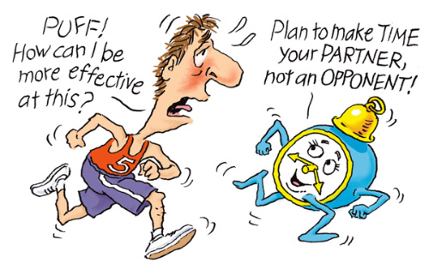
What is time management?
“Time management” refers to the way that you organize and plan how long you spend on specific activities
Improve the way that you use your time.
“You can delay but the time will not” - Benjamin Franklin.
Notes:
Working Smarter to Enhance Productivity
Being busy isn’t the same as being effective.
Quy tắc 80-20 (Pareto): điển hình 80% nổ lực không trọng tâm tạo ra chỉ 20% kết quả. Nó nghĩa là, phần còn lại 80% kết quả lại đạt được chỉ với 20% nổ lực

Slide 4
What is time management?
Benefits
Greater productivity and efficiency.
A better professional reputation.
Less stress.
Increased opportunities for advancement.
Greater opportunities to achieve important life and career goals.
Failing to manage your time effectively
Missed deadlines.
Inefficient work flow.
Poor work quality.
A poor professional reputation and a stalled career.
Higher stress levels.

Slide 5
Exercise
You are a tester in a team of 5 members(Team Lead, 3 devs, 1 testers). Team is in sprint 25, there are total 3 stories and 5 bugs. After this sprint, the product owner require to release the version to deploy all stories and bugs in sprint 25 to production.
You are in the middle of sprint, there are 2 stories have implemented and find some bugs (3 major bugs and 4 minor bugs). We have 3 days left to end sprint 25, and the customer raise 2 bugs that need to be fixed as soon as possible. Let priority the task and what we should do next? (5 mins)
Is there any impediments while doing your work to achieve your goal? (5mins)
http://www.15phut.vn/category/quan-ly-thoi-gian-2/

Slide 6
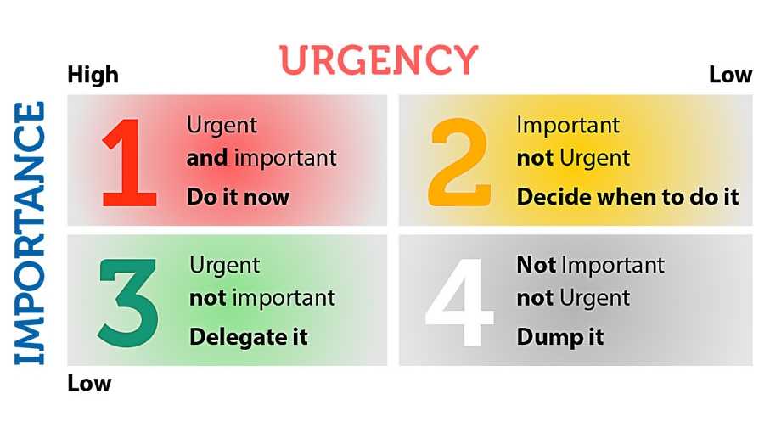
10 Common Time Management Mistakes
Mistake #1. Failing to Keep a To-Do List
Notes:
Todolist là một tập hợp những công việc đã được sắp xếp thứ tự ưu tiên cần được hoàn thành, trong đó việc gì quan trọng nhất sẽ được xếp lên đầu tiên.
Điểm hay của “Danh sách việc cần làm” Todolist là bạn có thể lưu lại tất cả việc cần làm trong cùng một nơi, tránh bỏ quên và sai sót.
Nếu công việc nào có khối lượng quá lớn, hãy chia nhỏ ra thành những đầu việc nhỏ hơn. Cứ thế, tiếp tục chia nhỏ cho đến khi bạn đã liệt kê được hết mọi việc, trong đó mỗi đầu việc chỉ cần tối đa từ 1-2 giờ để hoàn thành.
Mẫu todo list (exel file, sổ tay, ứng dụng note trên điện thoại, trên máy tính,…)

Slide 7
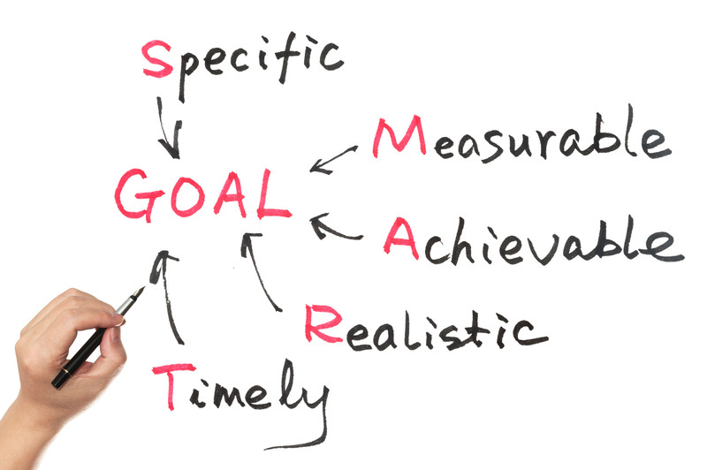
10 Common Time Management Mistakes
Mistake #2. Not Setting Personal Goals
Notes:
Tầm nhìn xa và động lực ngắn hạn: Trước tiên là tạo ra một bức tranh tổng thể về những điều bạn muốn làm và quyết định xem quy mô của mục tiêu lớn nhỏ như thế nào. Tiếp theo, chia nhỏ mục tiêu này thành những phân đoạn nhỏ hơn và tìm ra những việc có thể làm ngay hôm nay để biến mục tiêu đó thành hiện thực.
Theo sát tiến trình: cập nhật danh sách việc cần làm mỗi ngày định kì kiểm tra lại kế hoạch dài hạn và kiểm soát để kế hoạch phản ánh được ưu tiên và kinh nghiệm của bạn
Mục tiêu phải đảm bảo tiêu chí SMART

Slide 8

10 Common Time Management Mistakes
Mistake #3. Not Prioritizing
Notes:
Có thể sắp đặt công việc theo thứ tự thời gian, lợi nhuận kỳ vọng, lợi ích của công việc hoặc áp lực hoàn thành công việc.
Áp lực công việc cũng là một yếu tố cần quan tâm khi sắp xếp ưu tiên

Slide 9
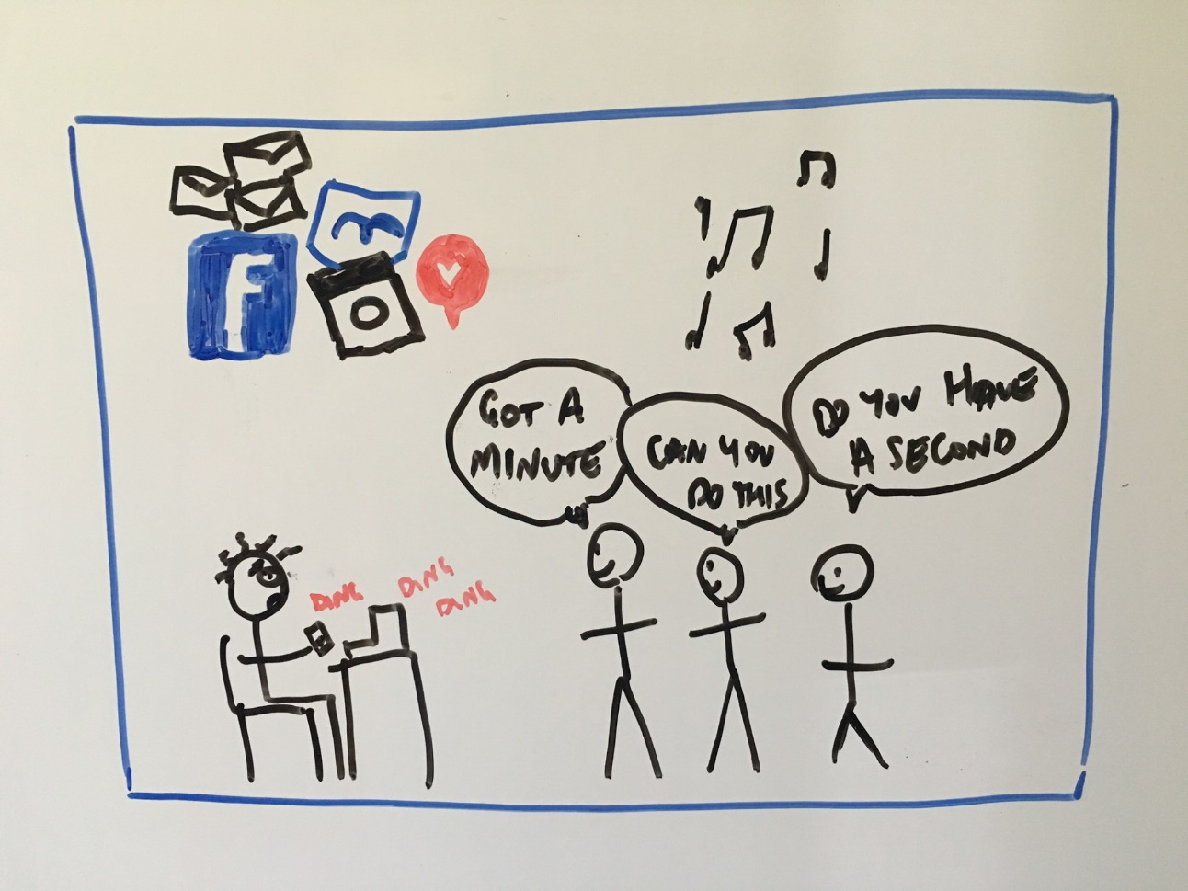
10 Common Time Management Mistakes
Mistake #4. Failing to Manage Distractions

Slide 10
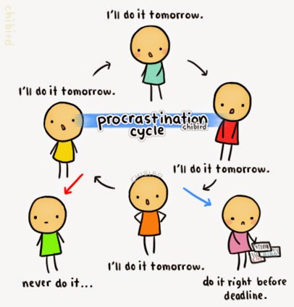
10 Common Time Management Mistakes
Mistake #5. Procrastination
Notes:
Sự trì hoãn: khi bạn lảng tránh những việc lẽ ra cần phải được tập trung giải quyết ngay. Có rất nhiều người mắc phải thói quen không tốt này và ở các mức độ khác nhau.
Chìa khóa để kiểm soát thói quen xấu này là bạn phải nhận thức được khi nào mình bắt đầu chần chừ với công việc, và tại sao lại như vậy
15phut.vn: trắc nghiệm Bạn có phải là người hay chần chừ không?
Step:
nhận thức được rằng bạn đang mắc phải chứng hay trì hoãn
Tìm hiểu TẠI SAO bạn lại đang trì hoãn : không yêu thích công việc, những người cầu toàn, kỹ năng đưa ra quyết định kém

Slide 11
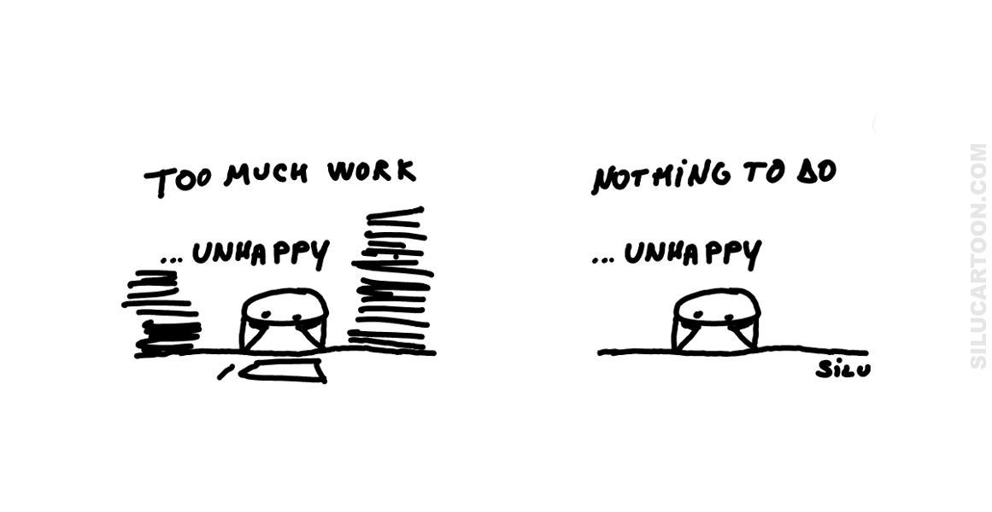
10 Common Time Management Mistakes
Mistake #6. Taking on too Much

Slide 12
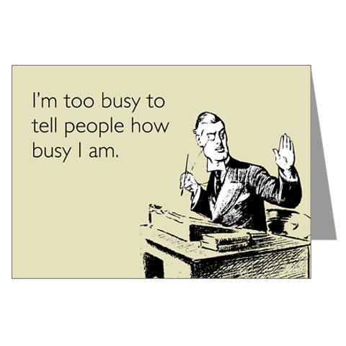
10 Common Time Management Mistakes
Mistake #7. Thriving on "Busy"

Slide 13

10 Common Time Management Mistakes
Mistake #8. Multitasking

Slide 14
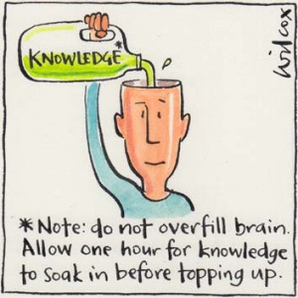
10 Common Time Management Mistakes
Mistake #9. Not Taking Breaks

Slide 15

10 Common Time Management Mistakes
Mistake #10. Ineffectively Scheduling Tasks
Notes:
Thời gian biểu là quy trình sắp xếp và sử dụng thời gian hiệu quả để giảm thiểu căng thẳng, tăng cường hiệu quả làm việc
Để lập thời gian biểu, bạn có thể dùng nhật ký, lịch, hồ sơ, calendar, …
Lên kế hoạch sử dụng thời gian tốt nhất.
Dành ra một ít thời gian dự phòng đề phòng những sự việc “bất ngờ”.
Giảm thiểu căng thẳng bằng cách không hứa hẹn hoặc cam kết quá nhiều

Slide 16
Thank you
Q&A

